Slide 1
§2.2 微分方程的建立

Slide 2
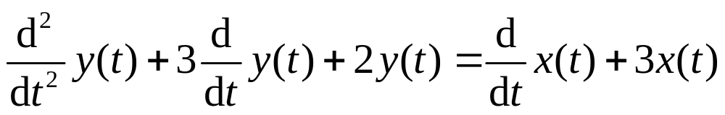
物理系统的模型
许多实际系统可以用线性系统来近似。
若系统的参数不随时间而改变，则该系统可以用线性常系数微分方程来描述。
也就是LTI系统可用线性常系数微分方程来描述。

Slide 3
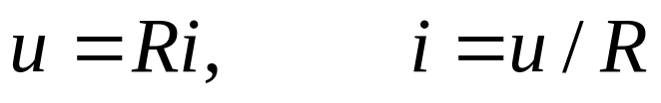
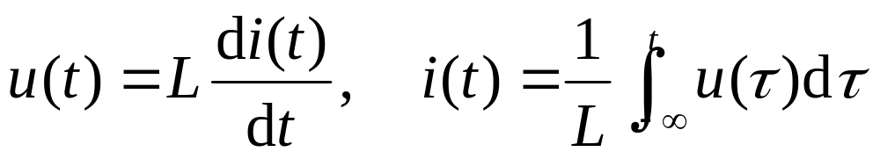
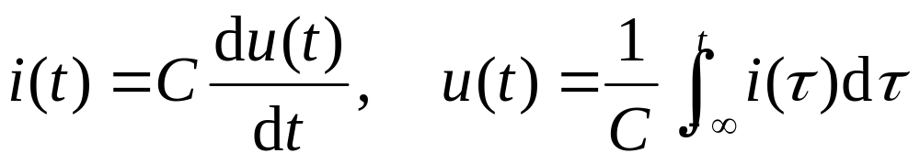
微分方程的列写
根据实际系统的物理特性列写系统的微分方程。
对于电路系统，主要是根据元件特性约束和网络拓扑约束列写系统的微分方程。
元件特性约束：表征元件特性的关系式。例如二端元件电阻、电容、电感各自的电压与电流的关系以及四端元件互感的初、次级电压与电流的关系等等。
网络拓扑约束：由网络结构决定的电压电流约束关系，KCL，KVL。
i
R
+
u
-
i
L
+
u
-
i
C
+
u
-

Slide 4

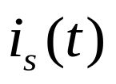
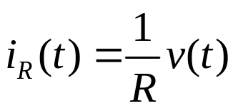
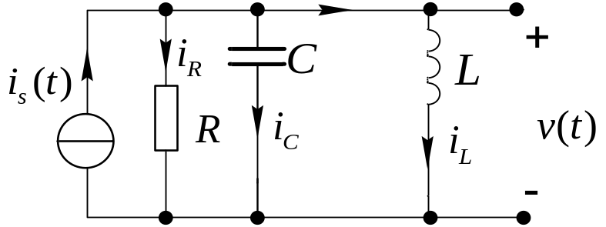
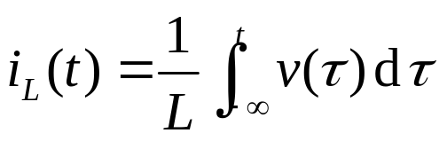
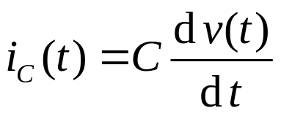
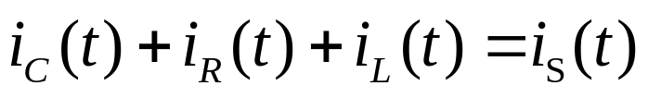
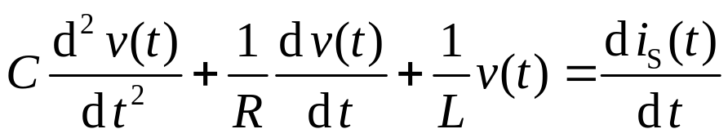
微分方程的列写
例：求并联电路的端电压 与激励 间的关系。
解：
电阻
电感
电容
根据KCL
代入上面元件伏安关系，并化简有
这是一个代表RCL并联电路系统的二阶微分方程。

Slide 5
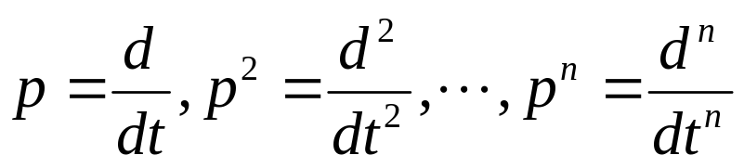
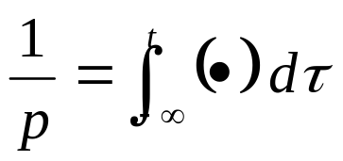
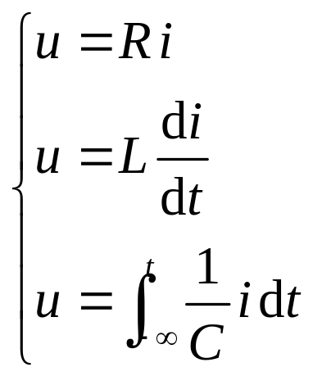
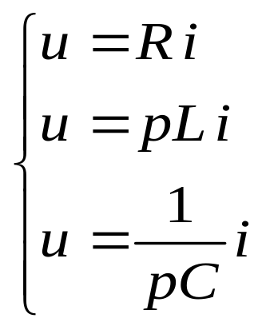
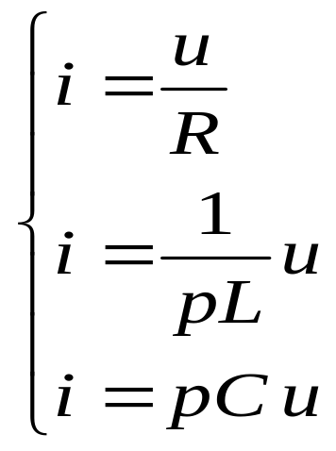
微分方程的列写
算子法列写电路的微分方程
用 p 表示微分算子，即有
1/p 表示积分算子，即有
由此可以得到电阻、电感、电容的算子伏安关系：

Slide 6



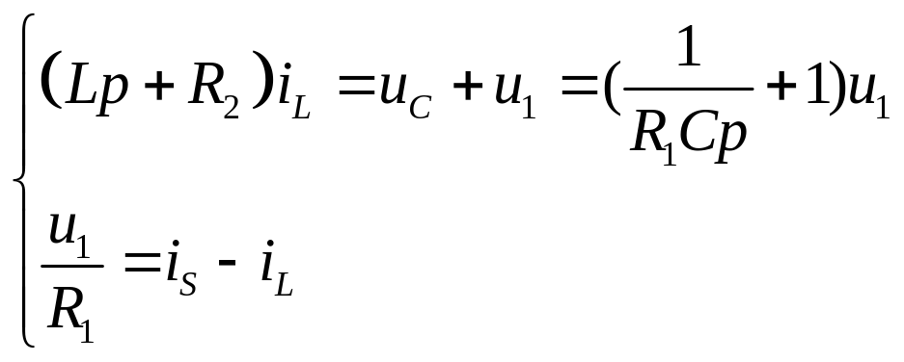
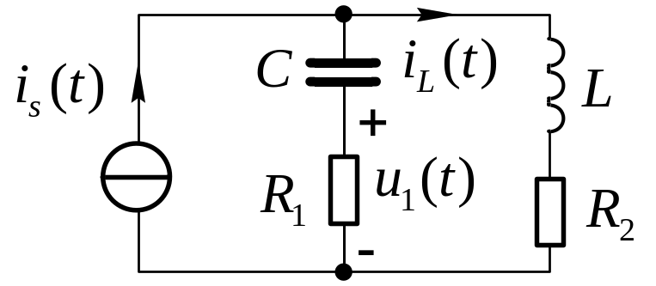
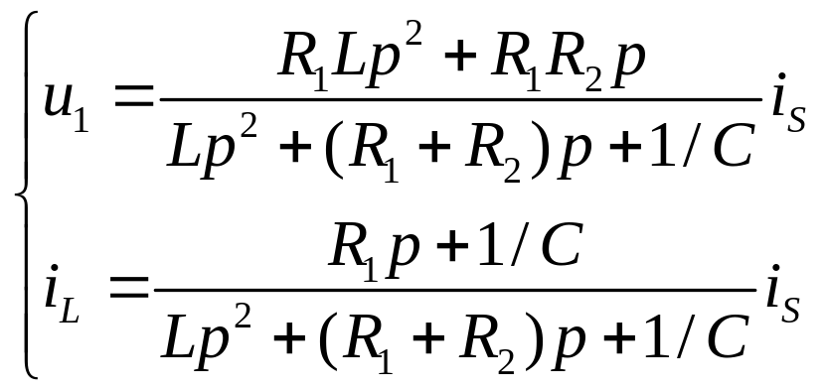
微分方程的列写
例： 为激励，列写 与 的微分方程。
解：
用消元法求得。

Slide 7
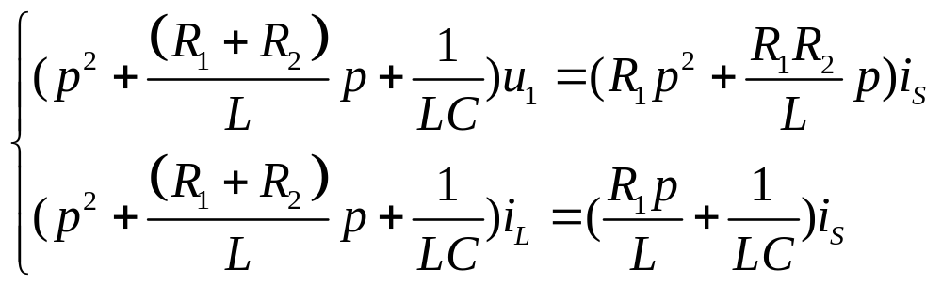
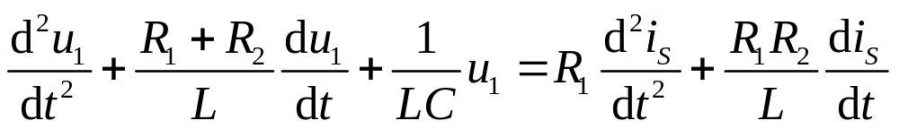
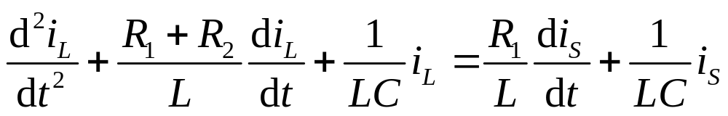
微分方程的列写
即得
写成微分方程形式为

Slide 8
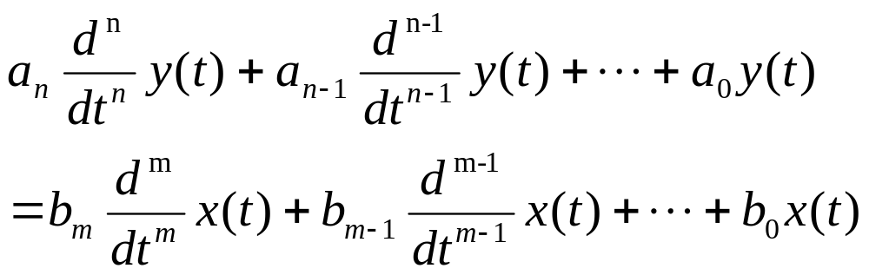
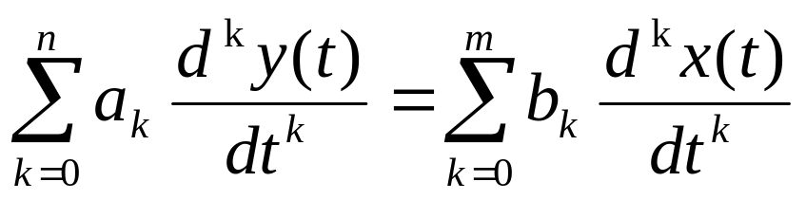
微分方程的一般形式
对于复杂系统,设激励信号为x (t)，系统响应为y (t)，则可以用一高阶微分方程表示
或者

